Slide 1

تاريخ الحضارة البابلية في عهد الملك حمورابي
وزارة التعليم العالي والبحث العلمي
جامعة البصرة
مركز التطوير والتعليم المستمر
المادة عراق قديم/ المرحلة الأولى( المحاضرة 2)
م.م. ازهار كامل ناصر / الماجستير في التاريخ القديم

Slide 2

{وَمَا أُنْزِلَ عَلَى المَلَكَيْنِ بِبَابِلَ هَارُوتَ وَمَارُوتَ}
صدق الله العلي العظيم
سورة البقرة ، الآية : 102

Slide 3
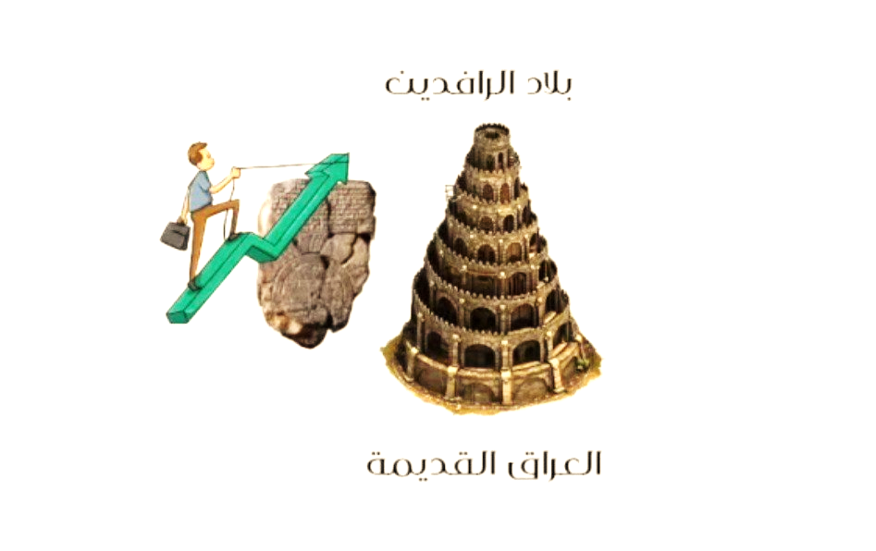
الفئة المستهدفة
طلاب كلية التربية قسم التاريخ (القديم)
مختلف الباحثين المتخصصين في التاريخ القديم.
وسائل الايضاح:
شاشة وحاسوب.
مقطع فيديو.
منصات وانشطة وواجب.

Slide 4
محاور المحاضرة
3
2
1
6
5
4
المحور الثالث
المحور الثاني
المحور الاول
العصر البابلي القديم في عهد حمورابي وعصره الذهبي.
تسمية مدينة بابل وتاريخ بنائها.
مقدمة
المحور السادس
المحور الخامس
المحور الرابع
خاتمة
أنشطة وواجب.
السمات والخصائص الحضارية للعصر البابلي القديم.

Slide 5
الهدف العام للمحاضرة
ان يعرف الطالب موقع مدينة بابل القديمة وتاريخها في عهد الملك حمورابي.
الأهداف السلوكية
ان يفهم الطالب اهمية مدينة بابل القديمة وتأثيرها على بلاد الرافدين.
ان يحلل الطالب تأثير الحضارة السومرية على الحضارة البابلية.
ان يلخص الطالب ما تعلمه خلال هذه المحاضرة ويقوم بكتابة تقرير يصف فيه أهم الإنجازات الحضارية في عهد الملك حمورابي.

Slide 6
المقدمة
تعد مدينة بابل من اهم واكبر المدن في العالم القديم، وتقع في وسط بلاد الرافدين على بُعد 90 كم الى الجنوب من بغداد تحديداً بالقرب من نقطة التقاء تدفق نهري دجلة والفرات وهي مركز لحضارة بلاد الرافدين قرابة ألفي سنة.

Slide 7
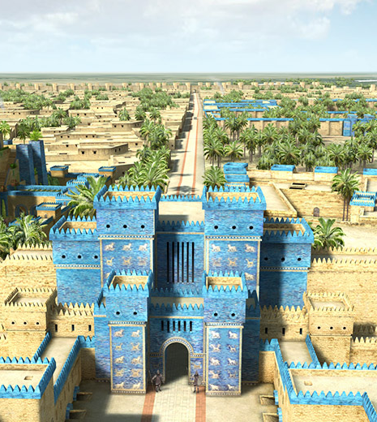
أصل التسمية لمدينة بابل الاثرية
تعود تسمية مدينة بابل بـ (Babylon) إلى اللغة الأكّادية، فهي تعني بوابة الإله أو الآلهة، وقد جاء هذا الاسم من اللغة اللاتينية، أما بابل (Babel) فقد ذُكِرَ الاسم في الإنجيل بمعنى الارتباك؛ حيث كانت الكلمة تُستَخدم في الإشارة إلى حالة الارتباك التي سببها إلحاد أهل المدينة.
وقد “أطلق عليها الاغريق اسمي( أشوريا ) او ( بابلونيا ) دون تفريق.
ثم اطلقوا عليها اسم (بابلونيا Babyloni ) على المنطقة التي يصب فيها نهر دجلة والفرات.

Slide 8
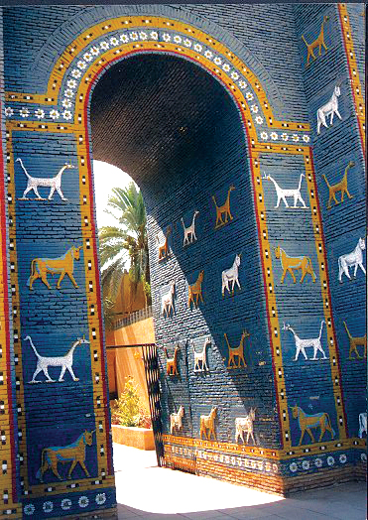
“
[ تاريخ بابل ]
بناء المدينة: لا يوجد تاريخ محدد لبناء مدينة بابل القديمة ولكن تشير الأدلة إلى أن بابل كانت موجودة كمدينة صغيرة في الألف الثالث قبل الميلاد.واعيد بناؤها على يد الملك سرجون الأكدي الذي حكم ما بين عامَي (2334-2279) قبل الميلاد وأشارت ايضاً النقوش القديمة التي تعود الى اكثر من 4000 سنة قبل الميلاد ان بابل مثلت مركز اداري واقليمي لبلاد الرافدين وكانت تابعة لسلالة سومر.
“

Slide 9
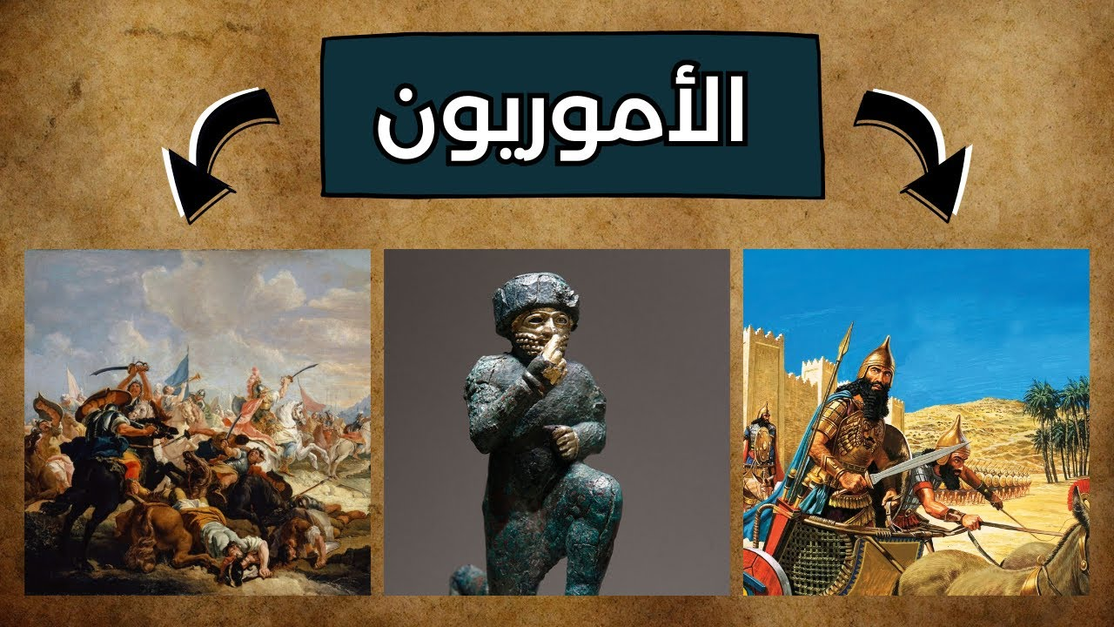
نشاط 1
من هم الأموريون؟

Slide 10
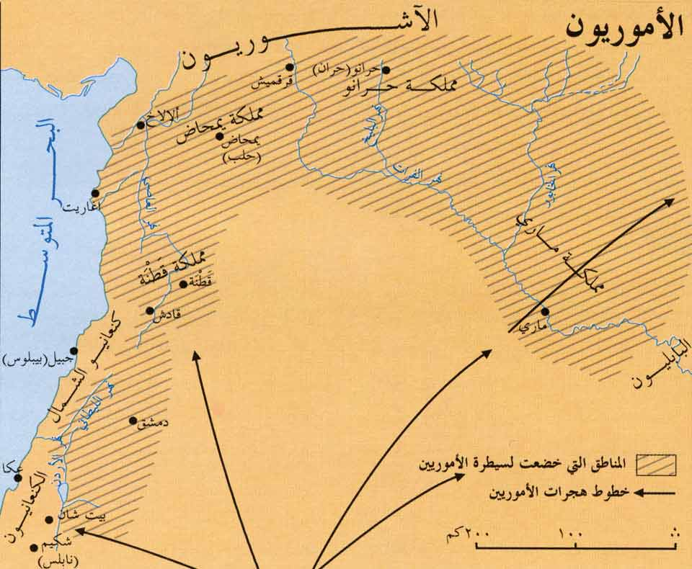
الأموريون ومدينة بابل
الأموريون شعوب سامية نشأت في بلاد الشام في أواخر الألف الثالث قبل الميلاد وهاجروا من هناك إلى بلاد الرافدين ومصر والأناضول وأسسوا العديد من السلالات الحاكمة ، بما في ذلك المملكة البابلية الأولى وسلالة الكيشيين في بلاد الرافدين ، وسلالة الهكسوس في مصر ، ومملكة أورارتو في الأناضول.
لقد اختار الآموريون مدينة بابل على نهر الفرات لتكون مركز عاصمة لهم وكان هذا الاختيار موفقاً وذلك لأنها تقع في القسم الاوسط من سهل العراق، كما انها تتمتع بموقع يتوسط اكثف مراكز العمران وهذا الموقع المتميز لهذه المدينة مكن الحكومة المركزية من فرض سيطرتها على مناطق واسعة من سهل العراق.

Slide 11
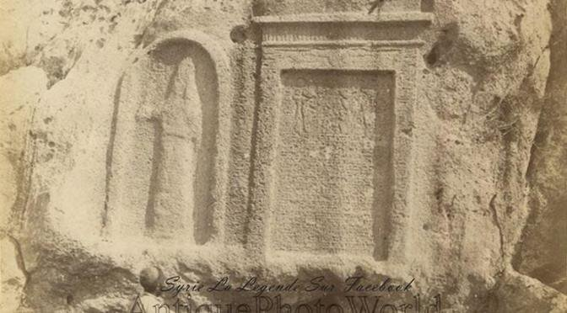
نشاط 2
برأيك مم يتألف المجتمع
البابلي القديم؟

Slide 12
مكونات المجتمع البابلي
تألف المجتمع العراقي القديم البابلي من فئات وطبقات عديدة منها:
3-الطبقة السفلى:عامة الناس (الاحرار)وضمت العامِلِين في الحقول والمزارع والمحلات التجارية الصغيرة.
2-الطبقة الوسطى: فئة النبلاء وأصحاب الاقطاعات وملّاك الاراضي وكبار الكهنة والموظفين وقادة الجيش.
1-الطبقة العليا: الأسرة الحاكمة، الملك وأسرته.
4-الرقيق أو العبيد وهم من اسرى الحروب.

Slide 13
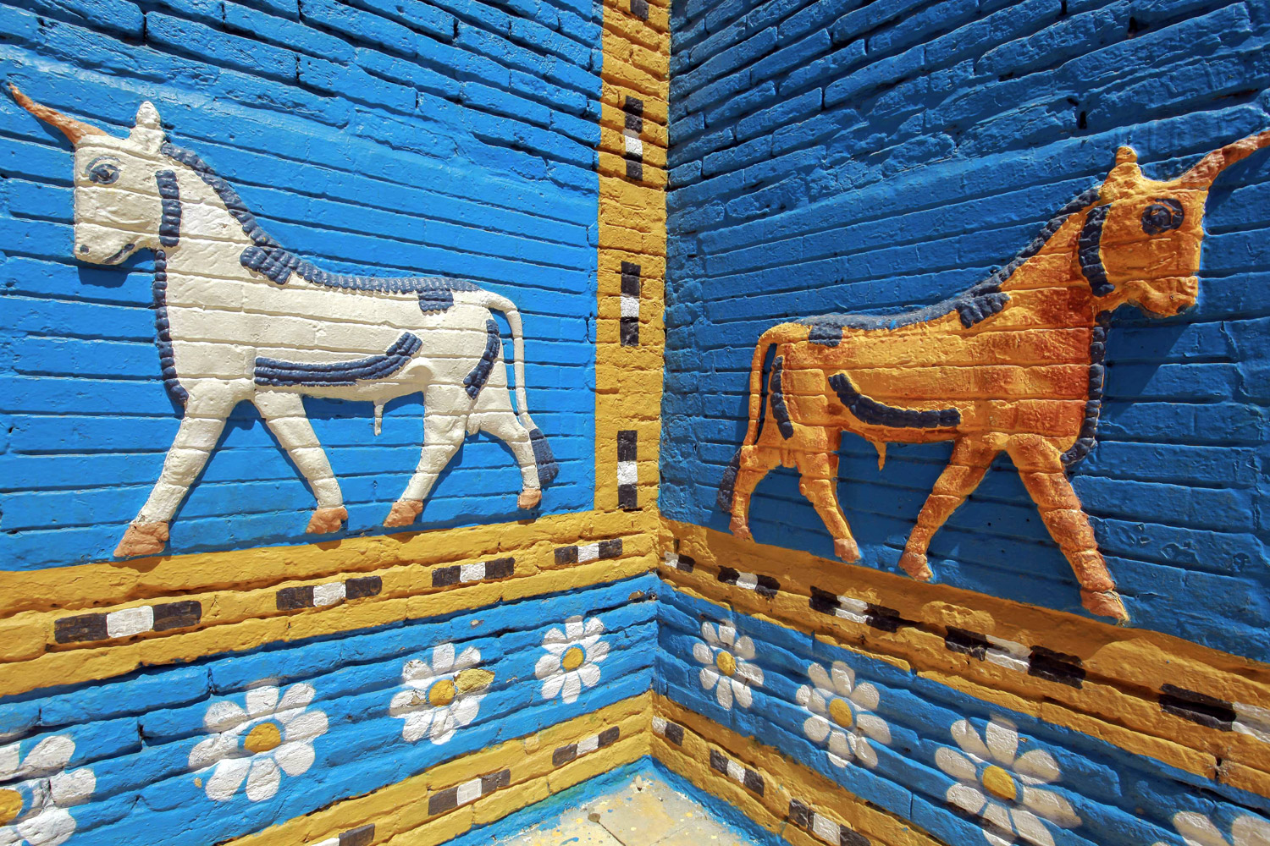
العصر البابلي القديم
شهد هذا العصر ظهور نظام دويلات المدن والذي يعد اول نظام سياسي ظهر في حضارة بلاد الرافدين فقد ظهرت وبرزت عدد من السلالات الحاكمة المتعاصرة في العصر :ومن اهم وابرز السلالات الحاكمة في العصر البابلي القديم
سلالة بابل الأولى
سلالة إيسن
سلالة لارسا
سلالة اشنونة
سلالة ماري
سلالة الوركاء
بلاد أشور

Slide 14
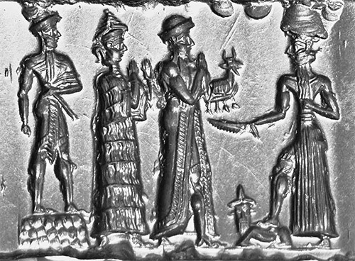
نشاط 3
ما هي ابرز السلالات الحاكمة في العصر البابلي القديم؟

Slide 15

فيديو توضيحي عن الملك حمورابي
https://youtube.com/shorts/qas3z7-6ISY?si=Uvcdj2u7V9RnScqW

Slide 16
سلالة بابل الأولى (حمورابي وعصره الذهبي)
السلالة البابلية الأولى تسمى أيضاً الدولة البابلية القديمة أو الدولة البابلية الأمورية 1894 – 1531 ق م، بعد سقوط سلالة اور الثالثة وانسحاب العيلاميين من البلاد وكان النزاع على الاستئثار بالسلطة على أشده بين هذه الدويلات واستمر نحو قرن حتى انتهى بانتصار مدينة بابل في زمن ملكها السادس حمورابي الذي قضى على سائر الامراء وضم مدنهم إلى مملكة موحدة حكمت الشرق الأوسط بأسره وعرفت بالمملكة البابلية القديمة.

Slide 17
نشاط 4
ناقش العبارة التالية:((تعد سلالة بابل الاولى من ابرز وأهم السلالات الحاكمة في العصر
البابلي القديم ((.
مدة الإجابة : 3 دقائق

Slide 18
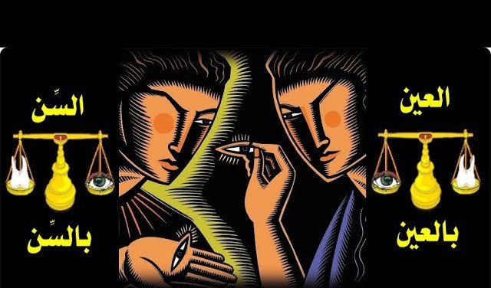

ماذا تعني لك الصورة؟

Slide 19
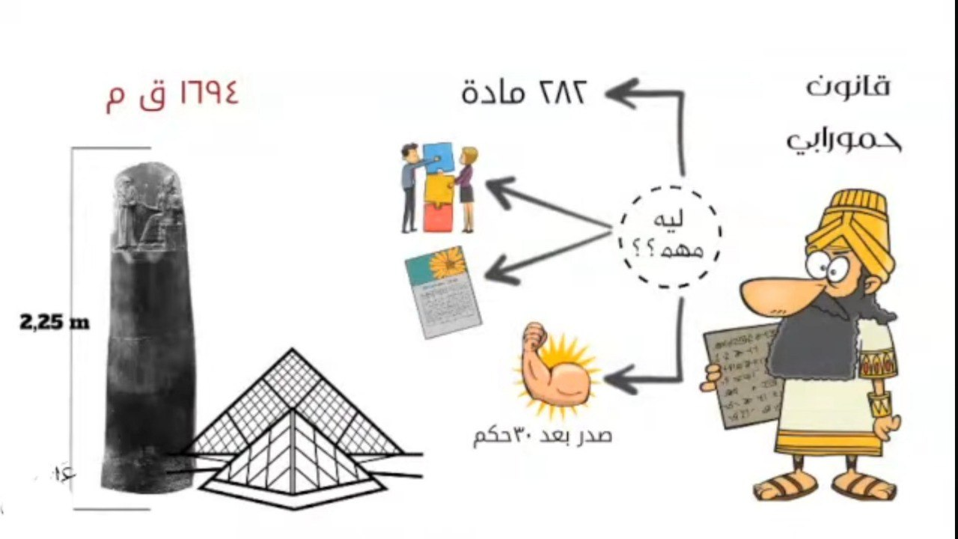
شريعة حمورابي
عزم في سنوات حكمه الأخيرة على إصدار شريعته المشهورة لتسري إحكامها على أرجاء مملكته باكملها ، وقد اكتشف قانون حمورابي منقوشاً على لوحة حجرية من حجر الديواريت الأسود منشوريه الشكل دعيت باسم مسلة حمورابي وكانت هذه المسلة تتكون من 282 مادة قانونية التي تمثل نموذجا متطوراً للقانون في الزمن والتقويم وانجازاً رائعاً وكبيراً صعوداً على طريق التقدم والحضارة الإنسانية.

Slide 20
الخصائص المميزة لقانون حمورابي
تشريع مدني.
متأثر بالقوانين السابقة.
يحتوي عقوبات صارمة تطبق على المخالف.
يوحد ما بين الالهة.
التوحيد بين النظام السياسي والقانوني.

Slide 21
نهاية حكم حمورابي
انهارت مملكة حمورابي بعد وفاته، سنة 1595 قبل الميلاد، اذ أسقط الحاكم الحيثي مرسيلي الأول بابل منهياً حكم سلالة حمورابي ، فقد استولى الحيثيون على تمثال مردوخ الذي كان من أهم آلالهة التي عبدها البابليين القدماء.

Slide 22
[ الخصائص والسمات الحضارية للعصر البابلي القديم ]
تعد فترة العصر البابلي القديم من فترات الازدهار الحضاري المشرقة في تاريخ العراق القديم وفي ما يلي اهم الخصائص الحضارية التي تميز بها هذا العصر:
غلبة الاقوام الامورية الجزرية الاصل .
بقيت اللغة الاكدية هي اللغة السائدة والرسمية في البلاد ولم تستخدم اللغة الامورية الخاصة بالتدوين بل ظل الخط المسماري السومري مستخدما في التدوين.
تعد النصوص القانونية التي يرقى تاريخها الى العصر البابلي القديم اهم مجموعة من النصوص القانونية المكتشفة في العراق حتى الان .
تعاظم سلطة الملك وانفصال السلطة الدينية المتمثلة بالمعبد عن السلطة الدنيوية المتمثلة بالقصر الملكي.

Slide 23

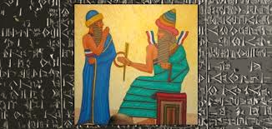
ترفع الإجابة على
Class Room على الرابط https://classroom.google.com/c/NjM5MTg1MTU4MjY3?cjc=w4xmqu3
واجب
اكتب بحث مصغر مكون من 1000 كلمة تصف فيه اهم الخصائص والسمات الحضارية للعصر البابلي القديم.

Slide 24
الخاتمة
ان الموقع المهم لمدينة بابل عاصمة سلالة بابل الأولى الآمورية مكنها من الاستمرار في الحكم لمدة طويلة قاربت من ثلاث قرون، كما ساعدتها على ذلك الأحوال التأريخية التي سادت البلاد من الحروب ما بين السلالات الآمورية المتعاصرة وسياسة ملوك هذه السلالة (حمورابي) في الافادة من ذلك النزاع لصالح دولتهم لكي تكون اطول السلالات الحاكمة عمراً واشدها بأساً.

Slide 25
المصادر
مقدمة في تاريخ الحضارات القديمة، طه باقر ، دار الوراق، الطبعة : الأولى 2009.
تاريخ بابل، مارغريت روتن، ترجمة: زينة عازار - ميشال ابي فاضل، الناشر: منشورات عويدات، الطبعة: الثانية 1984م.
تاريخ العراق منذ النشوء وصلته ارضاً وحضارات بالجزيرة العربية، انستاس ماري الكرملي، مكتبة النهضة، الطبعة: الأولى.

Slide 26

شكراً لحسن اصغائكم

Slide 27
رابط المحاضرة على
YouTube
الجزء الاول
https://youtu.be/nsli_YBSln4?si=aGHg3pJvsrKiNS0i
الجزء الثاني
https://youtu.be/6hWVnsVrUBA?si=0AQ0UvVAoc6qLaq6

